Slide 1
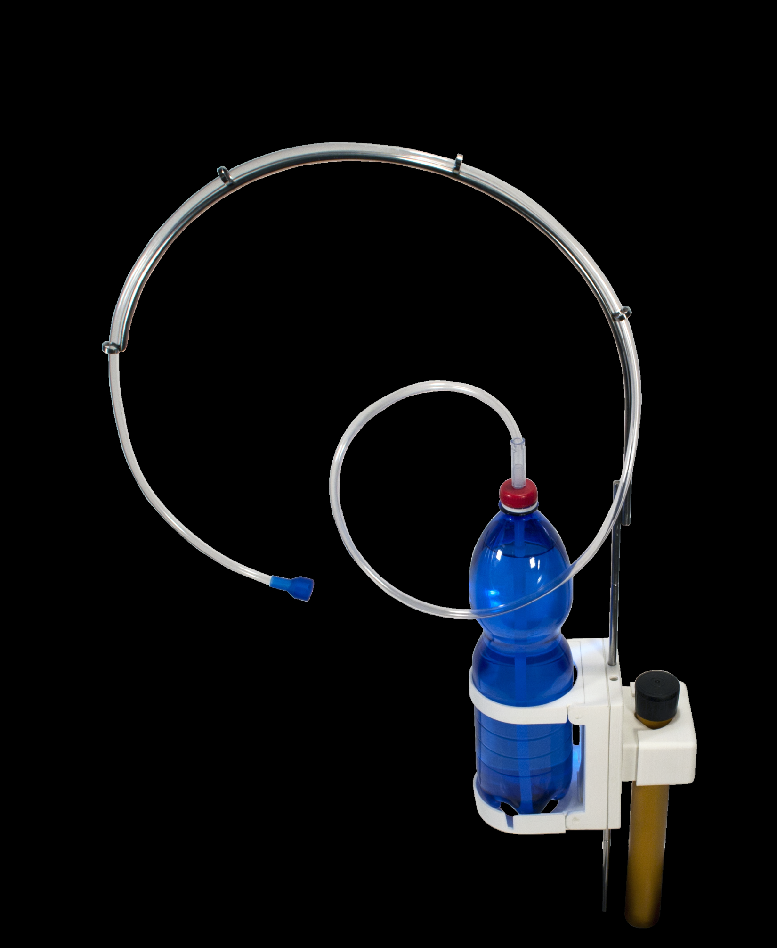

Slide 2
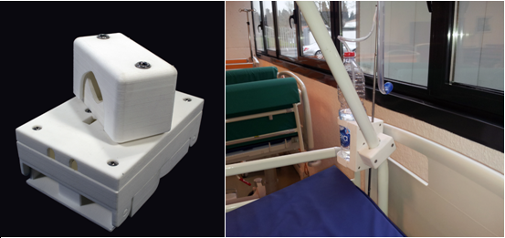
Che cos’è AQUAMIKE ®
AQUAMIKE è un semplice dispositivo che permette al degente di essere autonomo, permettendogli di bere in qualsiasi momento senza usare le mani e senza aver bisogno dell’intervento di operatori o familiari. Con AQUAMIKE il degente, o il portatore di handicap, non è costretto a compiere movimenti che potrebbero essere per lui impossibili o inopportuni, ed è libero di bere da solo quando ne ha effettivamente bisogno.
AQUAMIKE può essere utilizzato sia per l’acqua che per una bevanda calda, con un beccuccio mono paziente sanitizzato che assicura sempre la massima igiene e praticità.
AQUAMIKE si applica facilmente al letto o ad una qualsiasi sedia a rotelle. E’ richiudibile, elegante, leggero ma allo stesso tempo molto robusto: progettato e realizzato completamente in Italia con materiali di prima qualità.
AQUAMIKE solleva il personale paramedico ed i familiari da un’incombenza non trascurabile, migliorando il livello di servizio al degente.
AQUAMIKE garantisce un elevato standard di igiene in quanto elimina i bicchieri che, appoggiati per molte ore sui comodini, possono diventare facilmente ricettacolo di germi e virus. Impedisce inoltre che il degente possa scambiare il bicchiere della bevanda con quello di un eventuale farmaco o con quello del vicino di letto, ed elimina totalmente il consumo di bicchieri di plastica da smaltire.
AQUAMIKE è commercializzato in tutto il mondo attraverso una rete di Distributori Autorizzati.

Slide 3
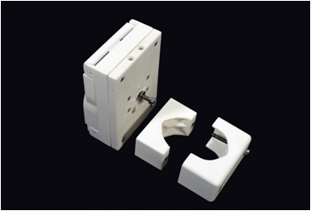
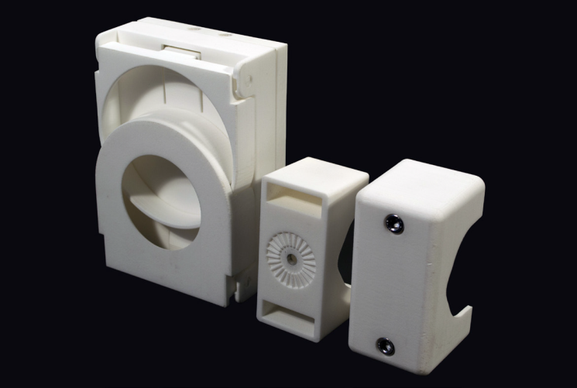
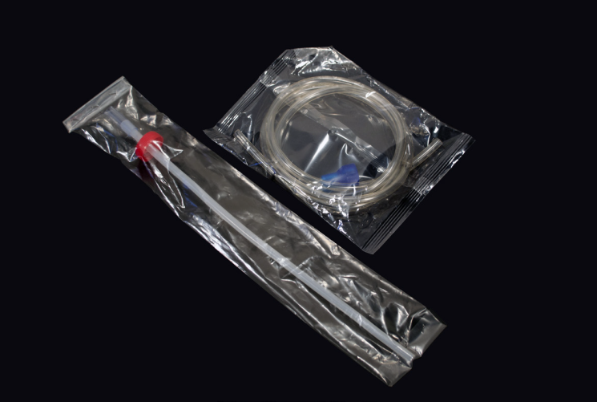
Perché AQUAMIKE®
Con il nuovo, semplice e funzionale AQUAMIKE tutte queste situazioni critiche vengono risolte con indubbi benefici e vantaggi sia per il personale che per l’Ente ospedaliero o assistenziale, ma prima di tutto per il degente o il portatore di handicap: libertà di poter bere da soli quando si ha sete, senza dover aspettare.
Sicurezza, igiene, comfort, risparmio di tempo e di costi sono i pilastri portanti di questo nuovo e rivoluzionario distributore personale di acqua e bevande calde. Un apparecchio semplice ed economico, adattabile facilmente ad ogni letto e sedia a rotelle.
Semplicemente geniale.
Caratteristiche tecniche:
Corpo principale stampato ad iniezione in nylon rinforzato, agganciabile al tubo solleva-pazienti situato a fianco della testiera del letto mediante un morsetto universale da 25 a 50 mm di diametro per tubi tondi, quadrati o ovali. (Nel caso in cui il letto non sia fornito del suddetto tubo, possiamo fornirne noi uno di lunghezza massima di 70 cm). Il supporto inoltre ha la possibilità di ruotare a 360° per l’applicazione a qualsiasi tubo alza-pazienti, è possibile montarlo anche alla testiera del letto.
Supporto bottiglia richiudibile in grado di alloggiare bottiglie o contenitori sia di materiale plastico (PET) sia vetroso aventi capacità da 500 a 1500 ml.
Asta porta cannula in acciaio inox aisi 316 lucidato regolabile a 5 diverse altezze.
Cannula composta da due elementi monopaziente imbustati igienicamente:
- cannula rigida con tappo universale per bottiglie in PET e vetro.
- cannula morbida con morso in silicone antigoccia

Slide 4
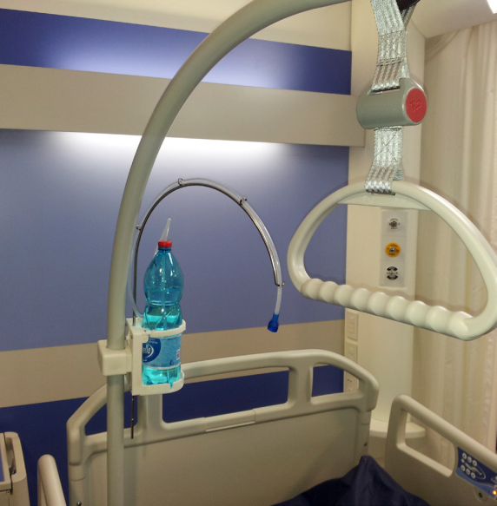
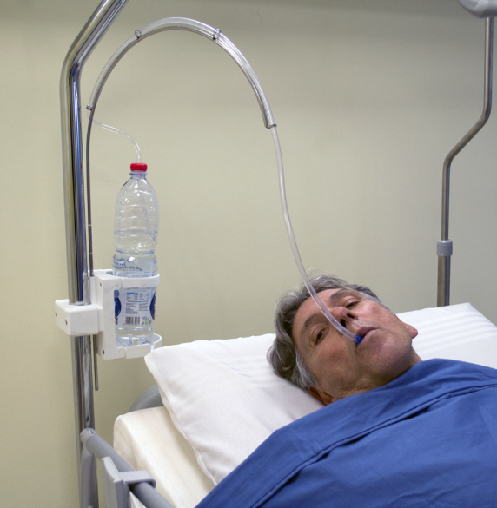
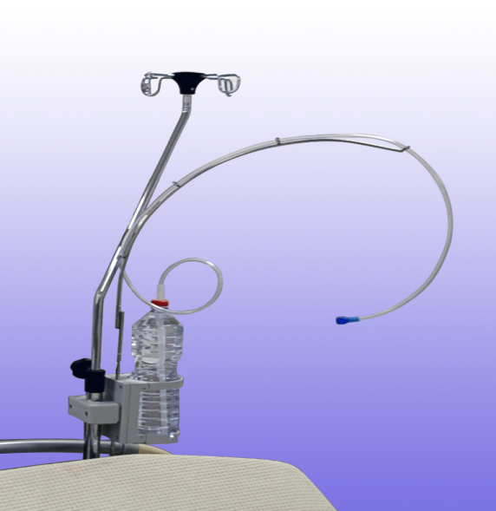
Dove si usa
AQUAMIKE®
L’uso di AQUAMIKE è particolarmente indicato nei seguenti casi:
• Degenti con difficoltà motorie che vogliono bere durante la notte o in momenti della giornata nei quali il personale è particolarmente impegnato.
• Degenti che devono bere notevoli quantità di acqua, giorno e notte. Questo obbliga a riempire il bicchiere più volte, magari di notte quando si è in condizioni di scarsa illuminazione.
• Degenti che, dopo un’attesa prolungata, tentano di bere da soli. In questo caso possono insorgere fastidiosi incidenti, in quanto il degente, impedito nel movimento, non riesce ad afferrare bene il bicchiere e lo fa cadere, molto spesso dopo averlo riempito. Oppure rovescia il bicchiere su di sé o sulle lenzuola prima di portarlo alla bocca, costringendo il personale paramedico a pulire, o peggio ancora, a spostare il paziente e cambiare pigiama e lenzuola, con notevole aggravio di lavoro. Nei casi più sfortunati il paziente può anche cadere dal letto, con conseguenze immaginabili.
• Degenti che non possono muovere perfettamente le braccia per diverse ore perché si stanno sottoponendo a terapie farmacologiche mediante flebo. In questo caso si possono strappare gli aghi provocando ferite anche gravi.
• Degenti con fasciature o ingessature che impediscono l’utilizzo degli arti superiori per lunghi periodi.
• Persone con handicap di vario tipo che impediscono loro di bere da sole utilizzando braccia e mani.
DISTRIBUITO DA:

